Slide 1





Số?
?
6 – 1 = 5
?
6 – 2 = 4
?
6 – 3 = 3
?
6 – 4 = 2
?
6 – 5 = 1

Slide 2

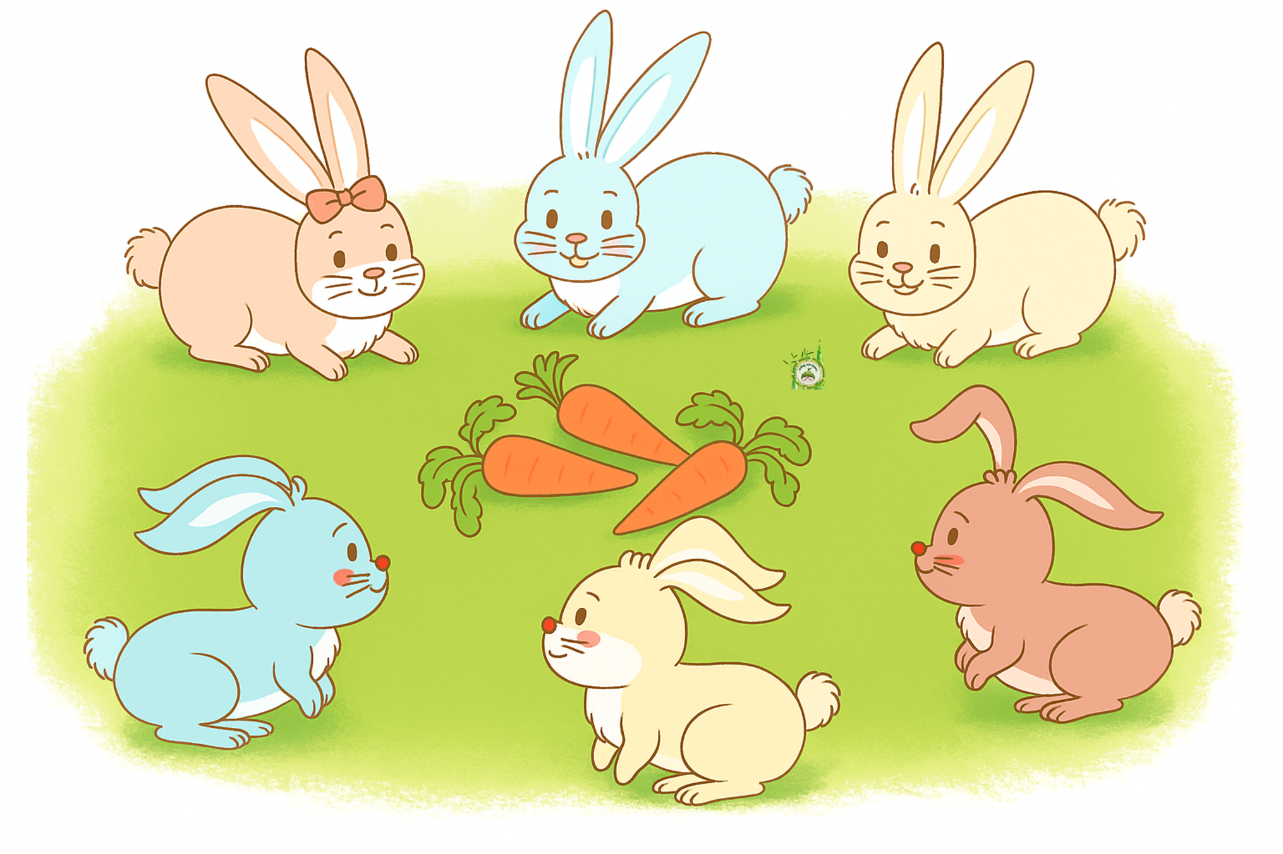

Tìm những chú thỏ ghi phép tính có
kết quả bằng 4.
7 - 2
5 - 1
6 - 2
7 - 3
9 - 4
8 - 4

Slide 3

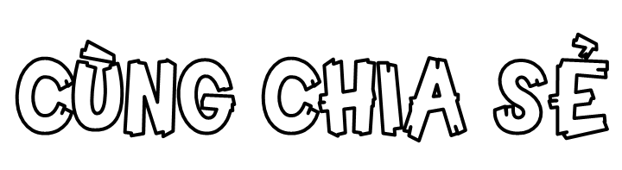
Số?
- | 9 | 9 | 9 | 9 | 9 | 9 | 9 | 9
 | 1 | 2 | 3 | 4 | 5 | 6 | 7 | 8
 | 8 | 7 | 6 | 5 | 4 | 3 | 2 | 1
?
?
?
?
?
?

